Slide 1
Trường Đại học Công nghệ Thông tin
NT132.O23
TRIỂN KHAI HỆ THỐNG LƯU TRỮ CỤM
BẰNG CEPH QUINCY TRÊN LINUX
Nhóm 2

Slide 2

Thành viên nhóm 2
Phạm Xuân Tuấn Anh
Đào Duy Khánh
Phan Minh Trí
22520071
22520632
20522054

Slide 3



Nội dung
Cơ sở lý thuyết
Mô hình triển khai
Demo

Slide 4
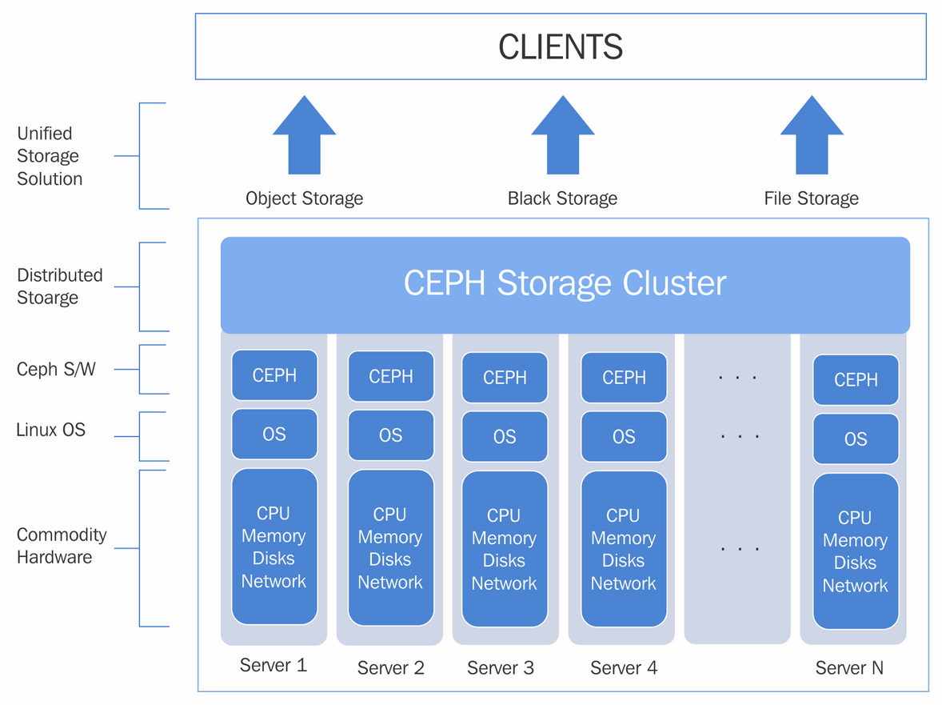
Cơ sở lý thuyết
Khái niệm Ceph:
Ceph là một hệ thống lưu trữ phân tán nguồn mở, cung cấp các tính năng lưu trữ đối tượng, khối và file. Nó được thiết kế để cung cấp khả năng lưu trữ mạnh mẽ, khả năng mở rộng và độ tin cậy cao.
Ceph Storage là một phần của hệ thống Ceph, cung cấp một nền tảng lưu trữ tin cậy và hiệu quả.

Slide 5



Cơ sở lý thuyết
Kiến trúc đa dạng của Ceph:
Khối (Block)
Đối tượng (Object)
Ceph cung cấp khối lưu trữ dữ liệu, tương thích với giao thức iSCSI.
Ceph hỗ trợ lưu trữ dữ liệu dạng đối tượng, tương thích với các API như S3 và Swift
File (File System)
Ceph cung cấp hệ thống tập tin (Filesystem) phân tán, cung cấp khả năng lưu trữ ổn định và hiệu quả

Slide 6





Cơ sở lý thuyết
Thành phần cốt lõi của Ceph:
Monitor
Manager
Quản lý trạng thái của các thành phần trong hệ thống Ceph
Quản lý các dịch vụ và tính năng nâng cao trong Ceph.
OSD
RADOSGW
Quản lý và lưu trữ dữ liệu trên các thiết bị lưu trữ vật lý.
Cung cấp giao diện object storage tương thích với S3 và Swift.

Slide 7



Cơ sở lý thuyết
Quản lí vận hành Ceph:
DashBoard
Monitoring
Tự động hóa
Giao diện web cung cấp thông tin tổng quan về trạng thái cluster
Theo dõi các chỉ số quan trọng như sử dụng dung lượng, IOPS, latency.
Hỗ trợ script và công cụ để tự động hóa các tác vụ quản lý.

Slide 8
Cơ sở lý thuyết
Khả năng và lợi ích của Ceph Storage:
Kiến trúc phân tán
Tự sửa chữa
Ceph được thiết kế theo mô hình phân tán, tránh điểm thất bại duy nhất và tăng khả năng mở rộng.
Ceph có khả năng tự động phát hiện và sửa chữa lỗi, đảm bảo tính sẵn sàng cao.
Tối ưu hóa hiệu suất
Linh hoạt
Ceph sử dụng các kỹ thuật như CRUSH, RADOS và RADOS Gateway để tối ưu hóa hiệu suất lưu trữ.
Ceph hỗ trợ nhiều giao thức lưu trữ như block, object và file, đáp ứng nhiều nhu cầu lưu trữ.

Slide 9
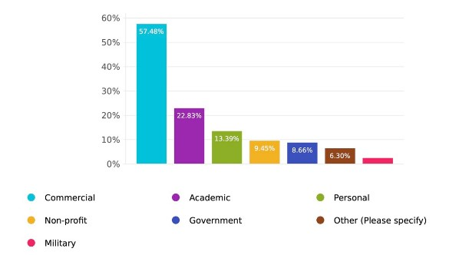
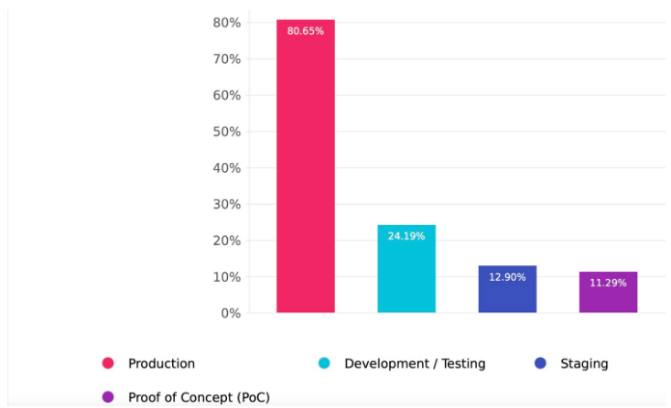
Cơ sở lý thuyết
Thực tiễn:
Biểu đồ sử dụng Ceph trong các lĩnh vực năm 2022

Slide 10

Cơ sở lý thuyết
Thực tiễn:
Điều gì hạn chế việc áp dụng Ceph ?
Độ phức tạp
Chi phí
Yêu cầu tài nguyên
Tính tương thích

Slide 11

Cơ sở lý thuyết
Triển vọng:
Tích hợp với công nghệ mới
Hỗ trợ đa nền tảng và đa định dạng dữ liệu
Mở rộng tính năng tự động hóa và quản lý thông minh
Hỗ trợ cho các ứng dụng mới và ngành công nghiệp khác nhau

Slide 12
Mô hình triển khai
192.168.75.148
192.168.75.149
[dlp.group2]
Ceph Client
[www.group2]
RADOSGW
[node01.group2]
Object Storage
Monitor Daemon
Manager Daemon
[node02.group2]
Object Storage
[node03.group2]
Object Storage
192.168.75.145
192.168.75.146
192.168.75.147

Slide 13
DEMO
DEMO

Slide 14



THE END
Cảm ơn thầy và các bạn đã chú ý lắng nghe

